Slide 2
Matt. 12:33-37
“Waar die hart van vol is, loop die mond van oor. Die goeie mens bring die goeie te voorskyn uit die oorvloed goeie dinge in sy hart; die slegte mens bring die slegte te voorskyn uit die oorvloed slegte dinge in sy hart.”

Slide 3
Matt. 15:18
“Maar wat by die mond uitkom, kom uit die hart, en dit is die dinge wat die mense onrein maak.”

Slide 4
Rom. 3:12-14
“Almal het afgedwaal, almal het ontaard. Daar is nie een wat goed doen nie, selfs nie een nie." Hulle keel is 'n oop graf, met hulle tonge bedrieg hulle. Oor hulle lippe kom woorde so giftig soos slange, hulle mond is vol vervloeking en bitterheid”

Slide 5
Kol. 3:1
“Aangesien julle saam met Christus uit die dood opgewek is, moet julle strewe na die dinge daarbo waar Christus is, waar Hy aan die regterhand van God sit”

Slide 6
Gal. 2:20
“...ek is saam met Christus gekruisig, en nou is dit nie meer ek wat lewe nie, maar Christus wat in my lewe. Die lewe wat ek nou nog hier lewe, leef ek in die geloof in die Seun van God wat sy liefde vir my bewys het deur sy lewe vir my af te lê”

Slide 8
Eseg. 3:17-19
“Mens, Ek het jou aangestel as 'n wag vir Israel:jy moet luister na wat Ek sê en hulle namens My waarsku." Wanneer Ek vir' n goddelose sê hy gaan sterwe, en jy waarsku hom nie, jy praat nie en jy waarsku nie die goddelose teen sy bose optrede om hom so in die lewe te hou nie, dan sal hy deur sy sonde sterwe, maar Ek sal van jou rekenskap eis vir sy dood...”

Slide 9
II Pet. 2:1-3
“So sal hulle hulleself baie gou in die verderf stort. Baie mense sal hulle losbandigheid navolg, en deur hulle toedoen sal mense kwaad praat van die Weg van die waarheid... Maar hulle vonnis is lankal gevel, en hulle ondergang is onafwendbaar”.

Slide 10
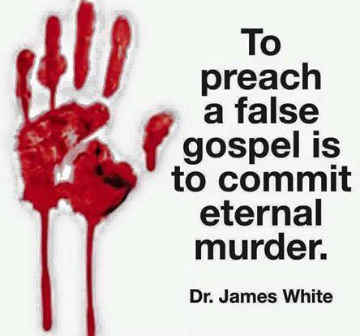

Slide 11
“The control of the tongue is more than an evidence of spirtual maturity; it is the means to it.”
J.A. Motyer

Slide 13
Ps. 141:3
“Sit 'n wag voor my mond, Here, hou tog wag oor wat ek sê.”

